Slide 1
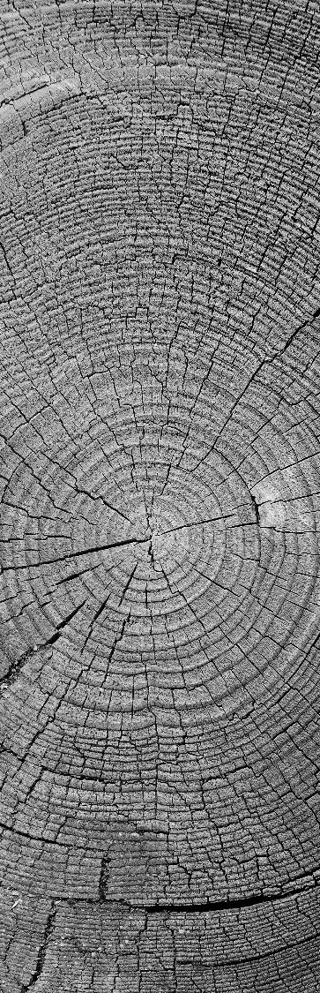
论文复现
MobileNetV2 Experiments
在对论文进行标准复现的同时，试图加入新的trick以提高性能

Slide 2
图像识别
Image
Classification

Slide 3
模型效果
我们首先对网络进行了复现，使用论文中的超参数设定进行了训练，受限于电脑机能的限制我们进行了27轮的训练（论文中为150epoch）imageNet-1000class top1准确率到达了65.4%（论文中为72%），在证明了训练的可行性后，我们使用官方release的预训练模型，进行了测试，的确能达到72%的准确度。

Slide 4
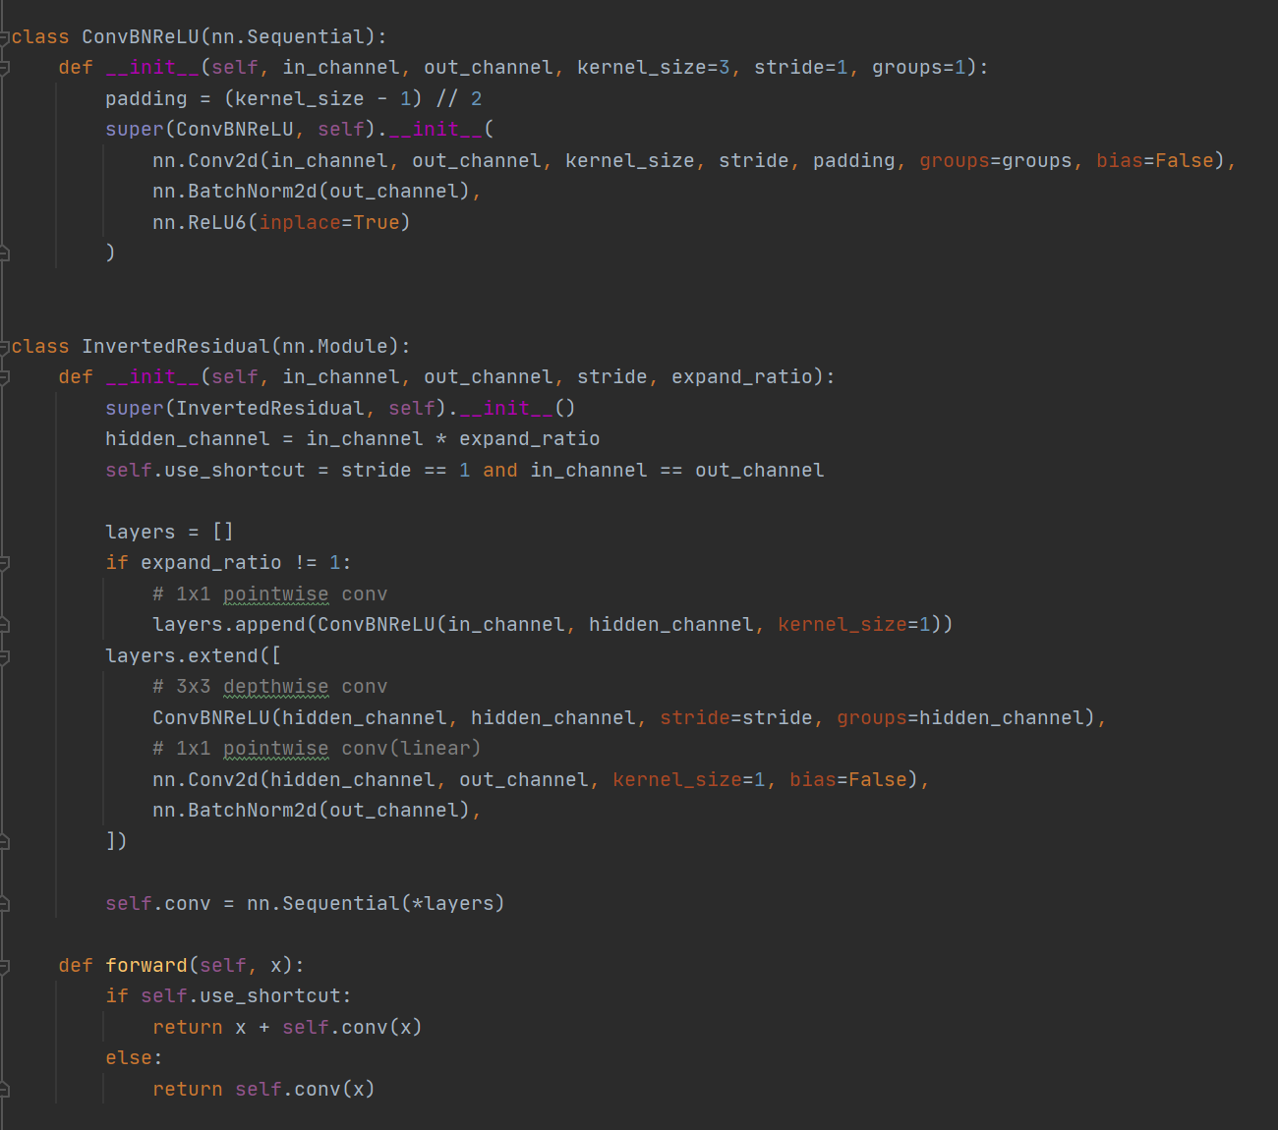
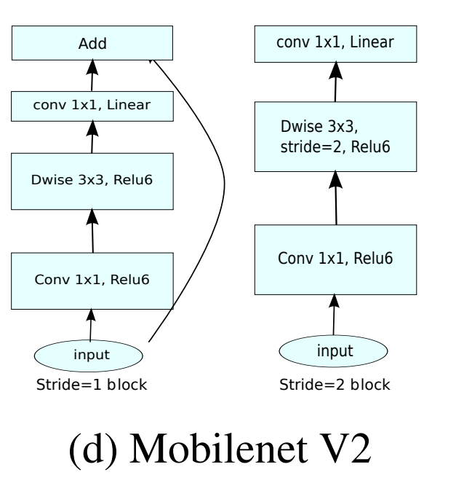
代码部分
使用Pytorch进行网络搭建，选择的版本是Pytorch1.6搭配cuda10.1（因为到现在为止tensorflow都不能支持10.2，而Pytorch已经支持cuda11.0了）

Slide 5
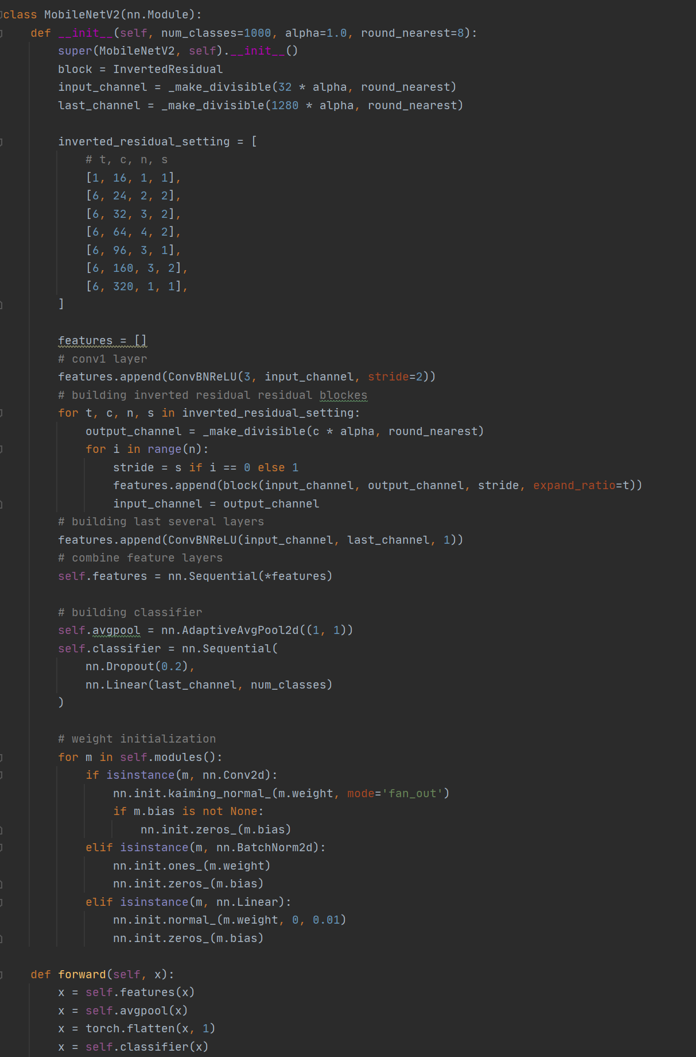
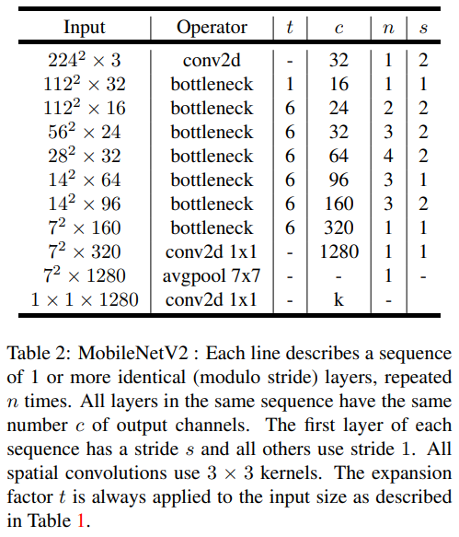
网络搭建

Slide 6
迁移学习
而后我们进行fine-tune，试图将模型用于花卉识别，在载入预训练模型（train on ImageNet）之后，冻结特征提取部分，将网络的分类层重置然后训练5个epoch，然后将整个网络继续训练五个epoch 达到了98%的准确度。使用flask框架再网络上提供服务
同学们可以在校园网环境内访问 10.160.162.79:8887 尝试花卉识别的功能
同时，我们也将Image上进行训练的模型部署在了 10.160.162.79:8886

Slide 7
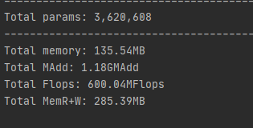
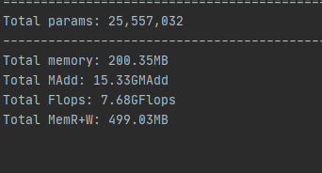
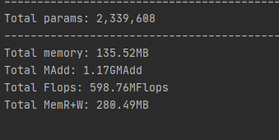
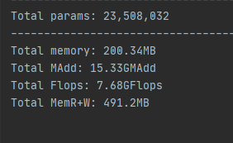
目标识别
我们将mobilenet与SSD相结合进行目标识别的实验，使用Voc数据集 在150个epoch上达到的0.68mAP的成绩。参数量相比以resnet-50作为backbone的网络减少为1/10，mAP下降了0.08.(安利一个模块 “torchstat”用来对齐神经网络很有帮助）
（a）MobileNet
（b）MobileNet_Backbone
（a）ResNet50
（b） ResNet50_Backbone

Slide 8
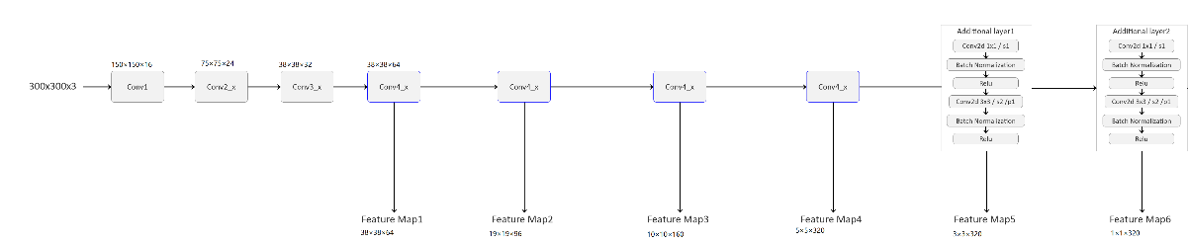
目标识别
将mobilenet的输出切分，分别提取38×38，19×19，10×10的feature，然后使用如下结构进行多尺度特征构造，然后再连接detector head实现目标识别。

Slide 9
迁移学习
而后我们进行fine-tune，试图将模型用于花卉识别，在载入预训练模型（train on ImageNet）之后，冻结特征提取部分，将网络的分类层重置然后训练5个epoch，然后将整个网络继续训练五个epoch 达到了98%的准确度。使用flask框架再网络上提供服务
同学们可以在校园网环境内访问 10.160.162.79:8887 尝试花卉识别的功能
同时，我们也将Image上进行训练的模型部署在了 10.160.162.79:8886

Slide 10



谢谢！
WOODGROVE BANK
廖磊
+12365438765
april@woodgrovebank.com
www.woodgrovebank.com

